Slide 1
Strong Constraints on the Rare Decays B⁰_{s} ➝ μ+μ- and B⁰ ➝ μ+μ-
2013 June 19
Tohoku University
Tatsuya Mori

Slide 2
本研究のモチベーション
FCNC processはSMでは強く抑制される
FCNC processのB⁰_{s} ➝ μ+μ- と B⁰ ➝ μ+μ- のBFを精密測定してSMからのズレを探る
New process, new heavy particleの寄与を見る
BF(B⁰_{s} ➝ μ+μ-) = (3.2 ± 0.2) x 10⁻⁹ BF(B⁰ ➝ μ+μ-) =(0.10 ± 0.01) x 10⁻⁹
BF(B⁰_{s} ➝ μ+μ-) < 1.4 x 10⁻⁸ BF(B⁰ ➝ μ+μ-) < 3.2 x 10⁻⁹
SM期待値
先行実験の結果
(CL : 95%)

Slide 3
先行実験に比べ優れている点
0.37 fb⁻¹ ➝ 1.0 fb⁻¹
event selectionの改善
最適化されたbinning
peaking BG の削減

Slide 4
LHCb検出器の説明

Slide 5
終状態にmuonを含む イベントに作用するトリガー
①ハードウェアのトリガー ↓ ②ソフトウェアのトリガー(high-level trigger : HLT) の2段階で起きる
①single muon decision : P_{T} > 1.5GeV dimuon decision : sqrt(P_{T,1}P_{T,2}) > 1.3GeV
②全トラックはPT > 0.5GeV single muon trigger decision : IP > 0.1 mm , P_{T} > 1.0GeV dimuon trigger decision : m_{μμ} > 4700MeV

Slide 6
B⁰_{(s)} ➝ μ+μ-のselection
B⁰_{(s)}を組むために以下のhigh Qualityなmuonを要求
2つのmuonはPV(primary vertex)に置き換えることができる
χ²/ndf < 9 でSV(secondary vertex)が測定されている
SVはPVから15以上の飛程significance分だけ離れている
B候補のPVが1つ以上再構成されたとき、σ_{IP}が最小のものが選ばれる
IP/σ_{IP} < 5 の候補だけ保持
候補の内、P < 500GeV, 0.25 < PT < 40 GeV でないものを除外
崩壊時刻 < 9 x τ(B⁰_{s})の候補を保持
B候補の内PT < 500MeVのものは除外
elastic diphoton production から来るdimuonの90%は除外される
残りのmain BGはsemileptonic b-hadron decays (bbbar to mu+mu-X)

Slide 7
normalization modeの説明
①B⁺ ➝ J/ψK⁺ ②B⁰_{s} ➝ J/ψφ ③B⁰ ➝ K⁺π⁻
①② : シグナルと似たようなトリガーとmuon同定効率を持つが、終状態のトラック数が異なる
③ : シグナルと似たtopologyを持つが、異なるトリガーでselectionを行う
⇛ common systematic uncertaintiesを小さくするため、①〜③のチャンネルのselectionはできるだけシグナルのselectionと似るようにする

Slide 8
multivariate selection (MVS)
MVSは、残ったBGの80%を除外し、シグナルの92%を保持する
MVSは以下のように多変数アルゴリズムのパフォーマンスを改善する
詳しくは文献[9]か論文

Slide 9
ここまでの作業で得られるmuon pair
前述のトリガー、selectionで、[4900,6000]MeVの不変質量をもつmuon pairは17321個になった
測定されたbbbar cross sectionを前提としたとき、SM rateを仮定すると、このデータサンプル内には B⁰_{s} ➝ μ+μ- : 11.6 個 B⁰ ➝ μ+μ- : 1.3 個 あることになる

Slide 10
binning 1/6
選別された候補は2D bin に詰められる。 ２D : m_{μμ ,} BDT (output of another boosted decision tree)
BDTは後で説明

Slide 11
binning 2/6
シグナルのmass line shapeはcrystal-ball function[11]で記述される
各Resonanceは2つのcrystal-ball functionの和でフィットされる
内挿結果
σ(m(B⁰_{s})) = 24.8 ± 0.8 MeV
σ(m(B⁰)) = 24.3 ± 0.7 MeV

Slide 12
binning 3/6
selectionで充分に利用されなかったGeometry, kinematicの情報はBDTを媒介にして結合される
BDTに対し9個の変数が採用される(内訳は論文参照)
バイアスを避けるため、変数の選択、その次のBDTのトレーニングのためにデータは使わない
代わりにBDTはsimulated samplesを使ってトレーニングした

Slide 13
binning 4/6
あるシグナルイベントが一定のBDT valueを持つ確率はinclusive sampleを使ったデータから得る。 (hはkaonかpion)
各BDT binにあるB⁰_{(s)} ➝ h⁺h’⁻ signal eventsの数はm_{hh’}分布をフィットすることにより決定する。
BDTと不変質量分布のbinningは再び最適化される

Slide 14
binning 5/6
[4900,6000]MeVの不変質量の範囲にあるイベントを選択する。
シグナル領域の境界はm(B⁰_{(s)}) : ±60MeVとする
予測される
各BDT内にあるcombinatorial BG events
シグナル領域内のinvariant mass bin
は指数関数でフィットする
combinatorial BG eventsの推定される量につく系統誤差は
poisson分布で測定されるイベント数を変動させることで計算
指数関数の値を±1σの範囲でずらすことで計算

Slide 15
binning 6/6
B⁰_{(s)} ➝ h⁺h’⁻からのpeaking BGは
K➝μ , π ➝ μ と誤認識する比率を selected simulated B⁰_{(s)} ➝ h⁺h’⁻のスペクトラムに混ぜることで評価された
合計で0.5^{+0.2}_{-0.1} （2.6^{+1.1}_{-0.4}）個のB⁰_{(s)} ➝ h⁺h’⁻がB⁰_{(s)}シグナルのmass regionに入ることが予測される

Slide 16
BFの計算の仕方
BF = BF_{norm} ・ε_{norm} f_{norm} N(B⁰_{(s)} ➝ μ+μ-)/ε_{sig}f_{d(s)}N_{norm} = α^{norm}(B⁰_{(s)} ➝ μ+μ-) ・ N(B⁰_{(s)} ➝ μ+μ-)
f_{s}/f_{d} =0.267の値 [14] を用い、f_{d} = f_{u}を仮定する
εは再構成効率、セレクション効率、トリガー効率の積
simulationとdataの違いは系統誤差として含まれる
N(B⁰_{(s)} ➝ μ+μ-) は得られたsignal eventsの数
本実験では
α^{norm}(B⁰_{s} ➝ μ+μ-) = (3.19 ± 0.28) x 10⁻¹⁰
α^{norm}(B⁰ ➝ μ+μ-) = (8.38 ± 0.39) x 10⁻¹¹ と算出された

Slide 17
再びbinning
各2D binに対し、data内で観測された候補を数え、予測されるsignalとBGの数を計算した
各2D binの系統誤差はガウス分布でmass, BDT, normalization factorを変動させることで計算する

Slide 18
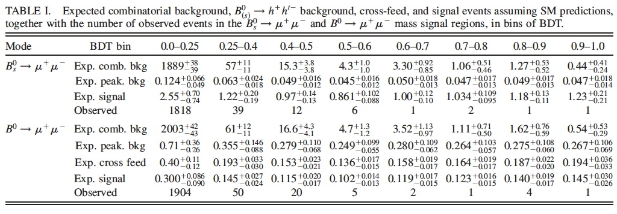
結果 1/2
BDTが0に近いほどBGらしい
1に近いほどシグナルらしい

Slide 19
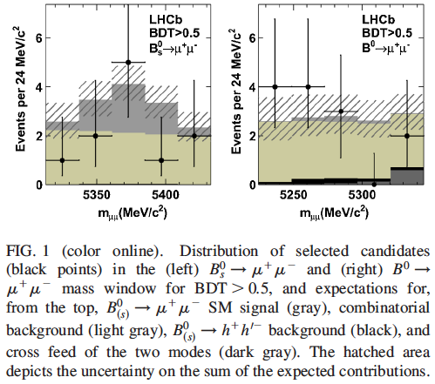
結果 2/2

Slide 20
fitting and final result
8つのBDT bin内にあるmassに対しsimultaneous unbinned likelihood fit をかけてB⁰_{s} ➝ μ+μ-のBFを決定する
結果：BF(B⁰_{s} ➝ μ+μ-) = (0.8^{+1.8}_{-1.3}) x 10⁻⁹
upper limitをつける(詳しくは論文、正直良くわからなかった)
BF(B⁰_{s} ➝ μ+μ-) = (3.2 ± 0.2) x 10⁻⁹ BF(B⁰ ➝ μ+μ-) =(0.10 ± 0.01) x 10⁻⁹
BF(B⁰_{s} ➝ μ+μ-) < 1.4 x 10⁻⁸ BF(B⁰ ➝ μ+μ-) < 3.2 x 10⁻⁹
BF(B⁰_{s} ➝ μ+μ-) < 4.5 x 10⁻⁹ BF(B⁰ ➝ μ+μ-) < 1.03 x 10⁻⁹
SM期待値
先行実験の結果
(CL : 95%)
本研究の結果
(CL : 95%)

Slide 21
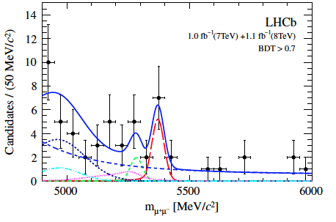
2012 June ➝ 2013 Jan.
どうやらB⁰_{s} ➝ μ+μ-の方は3.5σの統計有意で発見された模様（新たに8GeVのbeam
runのデータ1.1fb⁻¹が加わった）。 解析手段はほぼ変わらない。

Slide 22
2013 Jan.の結果
BF(B⁰_{s} ➝ μ+μ-) = (3.2^{+1.5}_{-1.2}) x 10⁻⁹
which is in agreement with the SM prediction. This is the first evidence. (SM : BF(B⁰_{s} ➝ μ+μ-) = (3.2 ± 0.2) x 10⁻⁹)
まとめ：
相変わらずSM consistent。

Slide 23
使用文献
PRL 108, 231801 (2012) (解析手法について)
PRL 110, 021801 (2013) (最新結果について)

